Slide 1

INFORME FINAL
Gestión Urbana Nocturna Bogotá 24/7
Bogotá, Febrero 3 de 2021

Slide 2
Ficha Técnica
#YoMeQuedoEnCasa

Slide 3
RECOLECCIÓN DE LA INFORMACIÓN: | Brandstrat SAS
UNIVERSO EN ESTUDIO:
DISEÑO DE MUESTREO: | La estrategia de diseño muestra empleada corresponde a un muestreo probabilístico estratificado por localidad y con selección aleatoria simple sin reemplazo al interior de cada estrato. Cada unidad (registro telefónico por localidad) de la población objetivo tiene una probabilidad de selección conocida y superior a cero. Este muestreo permite establecer anticipadamente la precisión deseada en los resultados principales , y calcular la precisión observada en todos los resultados obtenidos. Para garantizar una representatividad adecuada de cada localidad y balancear los estratos ya que la concentración del 70% de la población se encuentra en 7 de las 20 localidades, se realiza una optimización de las proporciones mediante una transformación exponencial, guardando las características de la población inicial, pero redistribuyéndolos pesos que posteriormente se volverán a ajustar a la población mediante un proceso de ponderación. Para garantizar que la muestra se a probabilística se asigna en un mecanismo de selección aleatoria de los elementos de la población al interior de los estratos. Se aleatoriza su selección mediante la asignación de un puntaje proveniente de una distribución uniforme y se emplea al final un ordenamiento descendente para su selección en la muestra.
TAMAÑO DE MUESTRA: | 2013 encuestas
MARGEN DE ERROR Y NIVEL DE CONFIANZA: | Margen de error de muestreo de 2,18% y 95% de confianza
TEMAS A LOS QUE SE REFIERE: | Monitoreo de percepciones, creencias, opiniones y actitudes ciudadanas sobre el escenario social y cultural derivado de las acciones y estrategias definidas por parte de la Administración Distrital, ante el COVID 19
PREGUNTAS QUE SE FORMULARON: | 37 preguntas
PERIODO TRABAJO DE CAMPO: | 27 – 31 enero
TECNICA DE RECOLECCIÓN: | Encuesta telefónica en hogares
Nota: Este informe atiende los lineamientos de la norma ISO 20252:2012

Slide 4
Nota para el lector:
La dirección de investigación y diseño de formularios ha sido liderado por la Secretaría de Cultura, Recreación y Deporte en cabeza de la Dirección de Cultura Ciudadana.
Los operativos de campo han contado con el apoyo de la Secretaría General, Secretaría de Seguridad, Secretaría de Planeación y Secretaría de la Mujer, Empresa de Teléfonos de Bogotá - ETB y Open Society.
El levantamiento de la información telefónica se ha realizado por parte de la ETB y Línea 195, así como por DATEXCO y Centro Nacional de Consultoría – CNC y Brandstrat
Nota metodológica:
Las desagregaciones realizadas (estrato, subred, localidad u otros) solo se muestran en esta presentación si tienen datos relevantes, que complementen o permitan ilustrar situaciones de relevancia en el seguimiento.
En algunos casos, se mantienen datos y gráficas de una sola aplicación, que por su valor informativo vale la pena mantenerla.
En algunos casos la información de Ns/Nr es suprimida de las gráficas que se presentan.

Slide 5
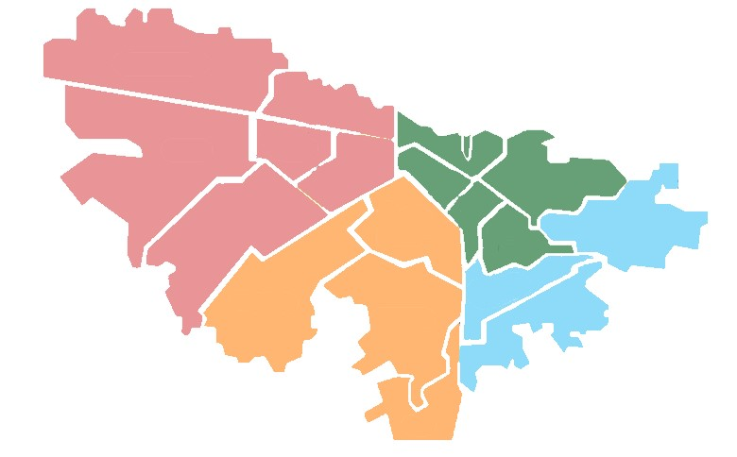
Distribución de la muestra por Subred
Red Centro Oriente
405
Red Norte
801
Red Sur
403
Red Sur Occidente
403
Datos de 2013 encuestados

Slide 6
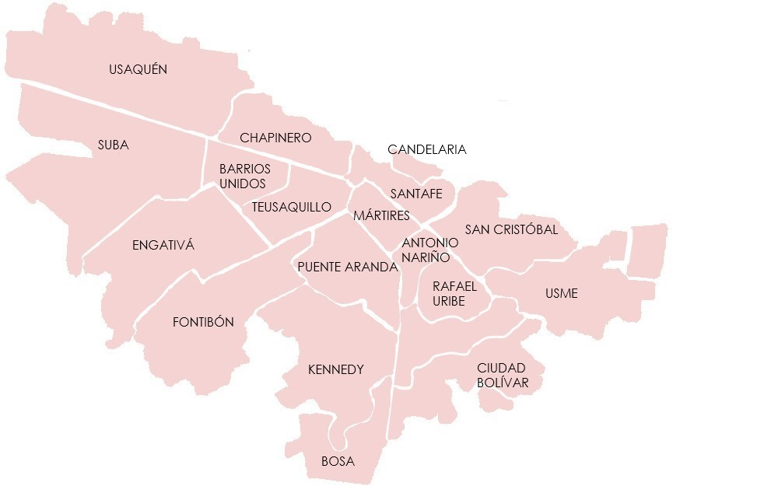
Encuestas aplicadas por localidad
180
revisar
Localidad | %
Usaquén | 6%
Chapinero | 2%
Santa Fe | 1%
San Cristóbal | 4%
Usme | 4%
Tunjuelito | 2%
Bosa | 9%
Kennedy | 16%
Fontibón | 6%
Engativá | 11%
Suba | 17%
Barrios Unidos | 3%
Teusaquillo | 2%
Los Mártires | 1%
Antonio Nariño | 1%
Puente Aranda | 3%
La Candelaria | 0%
Rafael Uribe Uribe | 4%
Ciudad Bolívar | 10%
61
22
102
75
244
54
79
160
77
159
72
74
73
64
41
211
146
118
Sumapaz 1
En total se han realizado 2013 encuestas distribuidas en las 20 localidades de Bogotá

Slide 7
Demográficos
#YoMeQuedoEnCasa

Slide 8


¿Con qué género se identifica usted?
Masculino
Femenino
Transexual
Base: 2013

Slide 9

¿En qué grupo de edad se encuentra usted?
Base: 2013

Slide 10
¿Con cuál estrato le llega el servicio de energía eléctrica donde usted reside?
Base: 2013
Base: 2013
NSE: Nivel Socioeconómico

Slide 11
Filtros
#YoMeQuedoEnCasa

Slide 12
8. ¿Aproximadamente, ¿a qué hora suele irse generalmente a dormir...?
8.1. De lunes a viernes
8.2. Los fines de semana
NO
12%
SI
88%
Base: 2013
Base: 2013

Slide 13
9. ¿Aproximadamente, a qué hora se levanta habitualmente para hacer sus actividades diarias?
Base: 2013

Slide 14
10. ¿A usted le gusta salir de noche en Bogotá?
Base: 2013

Slide 15


11. En el 2019, antes de la pandemia del Covid-19, ¿cuáles eran los días en los que más solía salir de noche?
12. En el 2019, antes de la pandemia del Covid-19, ¿cuáles eran los días en los que menos solía salir de noche?
Base: 2013
Base:2013

Slide 16
13. Antes de la pandemia del Covid-19, ¿qué medio de transporte utilizaba principalmente para movilizarse después de las 10 pm...?
Base: 2013

Slide 17
14. Pensando en el año 2019, antes de la pandemia, ¿a cuáles de las siguientes actividades asistió o en cuales participó, después de las 8:00 p.m.?
Visitar algún familiar o amigos
Caminar
Tareas del hogar
Ciclovia nocturna
Asistir a conciertos
Actividad fisica en espacios cerrados
Escribir
Eventos religiosos
Viajar
Base: 2013

Slide 18
15. Esas actividades fueron principalmente…
Base: 697
Base: 598
Base: 574
Base: 363
Base: 291
Base: 665
Base: 531
Base: 339
Base: 261
Base: 236
Base: 154
Base: 141
Base: 264
Base: 249
Base: 224
Base: 88

Slide 19
16. ¿Dónde se llevaban a cabo…..?
Base:571
Base:141
Base:236
Base:261
Base:697
Base:574
Base:224
Base:264
Base:531
Continúa

Slide 20
16. ¿Dónde se llevaban a cabo…..?
Base:363
Base:598
Base:291
Base:154
Base:339
Base:249
Base:88
Base:665

Slide 21
17. Principalmente, ¿a través de qué medio se entera de las actividades nocturnas que existen en Bogota?
Publicidad en el espacio público (eucoles)
Revistas
Universidad/Colegio
App civico
Biblioteca
Junta de accion comunal
Base: 2013

Slide 22
18. La pandemia del Covid-19, ¿ha afectado las rutinas que usted realizaba después de las 8:00 pm?
Base: 2013

Slide 23
19. ¿ Por qué ha afectado las rutinas que usted realizaba después de las 8pm?
Afectación de la rutina
Base: 2013
Base: 1532

Slide 24
20. ¿Considera que la oferta nocturna de actividades en la ciudad es en su mayoría…?
Base: 2013

Slide 25
21. ¿Cuándo acabe la pandemia por COVID-19, cuáles de las siguientes actividades le gustaría que se realizaran después de las 8:00 p.m.?
Base: 2013

Slide 26
22. ¿Después de la pandemia, usted saldría después de las 8:00 pm solo/a, a realizar una actividad que le gusta?
Base: 2013

Slide 27
23. ¿Con quiénes podría disfrutar de las actividades nocturnas de la ciudad?
Base: 2013

Slide 28
24 . Para usted ¿cuáles son las principales limitaciones para no participar en actividades nocturnas?
Base: 2013

Slide 29
25. En una escala de 1 a 10, donde 1 es muy inseguro y 10 muy seguro, ¿qué tan seguro o inseguro considera que es salir en la noche en Bogotá?
Muy seguro
Nada seguro
Base: 2013
Base: 2013

Slide 30
26. En general, ¿Qué tanto considera que se puede confiar en las personas de Bogotá en la noche?
T2B (Mucho+ algo)
B2B (Poco+ Nada)
26%
74%
Base:

Slide 31
27. Utilizando una escala, donde 1 es Totalmente en desacuerdo, 2 en desacuerdo, 3 de acuerdo y 4 es Totalmente de acuerdo ¿Qué tan de acuerdo está usted con las siguientes afirmaciones…?
Continúa
Base: 2013

Slide 32
27. Utilizando una escala, donde 1 es Totalmente en desacuerdo, 2 en desacuerdo, 3 de acuerdo y 4 es Totalmente de acuerdo ¿Qué tan de acuerdo está usted con las siguientes afirmaciones…?
Base: 2013

Slide 33
28. ¿Qué considera importante para que aumente la asistencia a las actividades nocturnas de Bogotá?
Base: 2013

Slide 34
29. ¿Qué beneficio encuentra en la realización de actividades en la noche?
Base: 2013

Slide 35
30. ¿Qué tan dispuesto/a se encuentra para realizar sus actividades laborales o de estudio de 10:00 p.m. - 6:00 a.m.?
T2B (Muy visible + Algo visible)
B2B (Poco visible + Nada visible)
47%
53%
Base: 2013

Slide 36
31. ¿Qué servicios le gustaría encontrar en su barrio después de las 10:00 p.m.?
Restaurantes
Gimnasio
Centros comerciales
Taller mecanicos
Iglesia
Panaderia
Seguridad
Servivios de tecnologia
Base: 2013

Slide 37
CARACTERÍSTICAS SOCIODEMOGRÁFICAS
#YoMeQuedoEnCasa

Slide 38
32. Específicamente, ¿a qué se dedica usted?
Base: 2013

Slide 39
33. ¿Usted tiene alguna limitación permanente para...?
Base: 2013

Slide 40
34. ¿Con cuál de los siguientes grupos étnicos, raciales y/o culturales se identifica usted?
Base: 2013

Slide 41
35. ¿Cuál es su estado civil?
36. ¿Usted tiene hijos(as)?
Base: 2013
Base: 2013

Slide 42
37. ¿Cuál es el nivel educativo más alto alcanzado por usted?
Total Universitario
23%
Total Secundaria
41%
Total Primaria
9%
Base: 2013

